Slide 1
Flashup#4
ActionScript3.0 ことはじめ
XMLについて

Slide 2
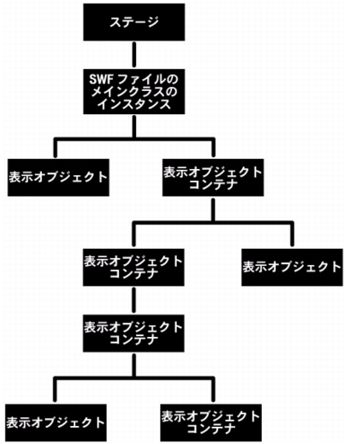
表示のプログラミング
表示のプログラミングの概要

Slide 3
表示のプログラミング
一般的なタスク
表示リストおよび表示オブジェクトコンテナの操作
表示リストへの表示オブジェクトの追加
表示リストからのオブジェクトの削除
表示コンテナ間でのオブジェクトの移動
他のオブジェクトの手前または背後でのオブジェクトの移動

Slide 4
表示のプログラミング
一般的なタスク
ステージの操作
フレームレートの設定
ステージの拡大 / 縮小の制御
フルスクリーンモードの操作

Slide 5
表示のプログラミング
一般的なタスク
表示オブジェクトの配置 (ドラッグ & ドロップ操作の作成を含む)
サイズ変更、拡大 / 縮小、表示オブジェクトの回転
表示オブジェクトへのブレンドモード、カラー変換、透明度の適用
表示オブジェクトのマスク
表示オブジェクトのアニメーション化
外部表示コンテンツのロード (SWF ファイルやイメージなど)

Slide 6
イベントの処理
イベント処理の基本
function eventResponse(eventObject:EventType):void
{
//イベントに応じて実行されるアクションがここで実行されます。
}
eventTarget.addEventListener(EventType.EVENT_NAME, eventResponse);

Slide 7
XML の操作
XMLの基本
<song>
<title>What you know?</title>
<artist>Steve and the flubberblubs</artist>
<year>1989</year>
<lastplayed>2006-10-17-08:31</lastplayed>
</song>

Slide 8
XML の操作
XMLの基本
<album>
<title>Questions, unanswered</title>
<artist>Steve and the flubberblubs</artist>
<year>1989</year>
<tracks>
<song tracknumber="1" length="4:05">
<title>What do you know?</title>
<artist>Steve and the flubberblubs</artist>
<lastplayed>2006-10-17-08:31</lastplayed>
</song>
<song tracknumber="2" length="3:45">
<title>Who do you know?</title>
<artist>Steve and the flubberblubs</artist>
<lastplayed>2006-10-17-08:35</lastplayed>
</song>
</tracks>
</album>

